Slide 1
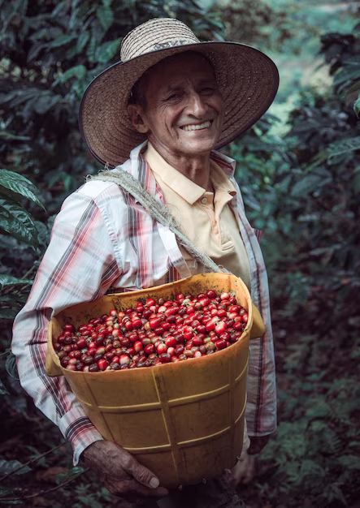
Agrosoft
Aplicativo de comercio directo.
Johan Fernando Ochoa Lozano
Duvier Olmos Cometa
Juliana Tique Ortiz
Derek Saavedra Castañeda

Slide 2
Objetivo general
Desarrollar e implementar un Aplicativo web que mejore la comercialización de productos agrícolas, para mejorar la competitividad en el mercado, de los pequeños y medianos productores o (Campesinos) de Colombia, y asegurando precios justos para los clientes.

Slide 3
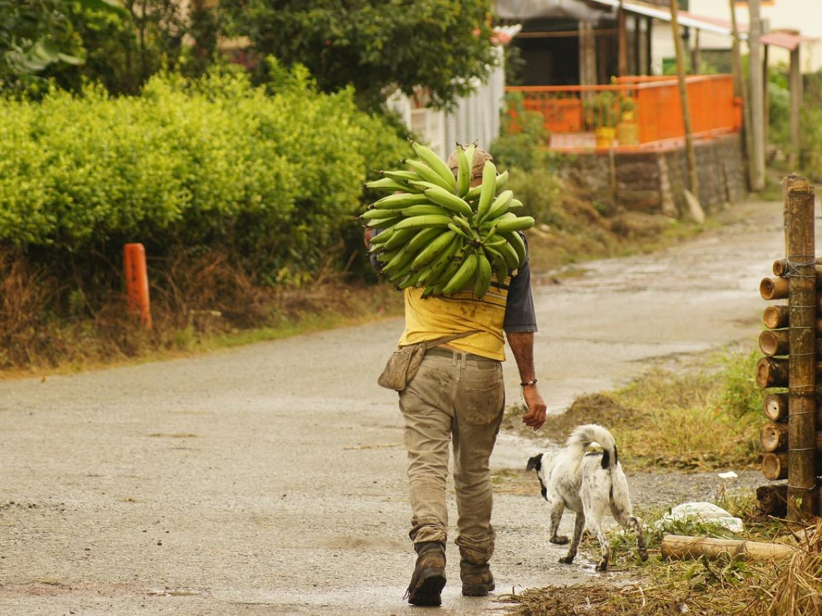
Objetivos específicos
Crear un módulo de gestión de usuarios con funcionalidades que permitan a los productores y clientes registrarse, crear, gestionar sus perfiles, incluyendo información relevante como ubicación, productos ofrecidos, y preferencias de compra.
Implementar un mercado en línea que permita a los pequeños y medianos productores(Campesinos) registrar sus productos y a los clientes buscar y comprar productos agrícolas de manera fácil y eficiente.
Implementar links de pago para que los clientes puedan realizar las transacciones.
Mejorar la comunicación entre clientes y administradores implementando sistemas de PQRS además de comentarios y reseñas que los usuarios pueden hacer dentro de la plataforma para permitir una mejor retroalimentación.
Gestionar el inventario, mejorando la precisión de las existencias disponibles y garantizar una gestión eficiente de los productos a lo largo del ciclo de vida del inventario.

Slide 4
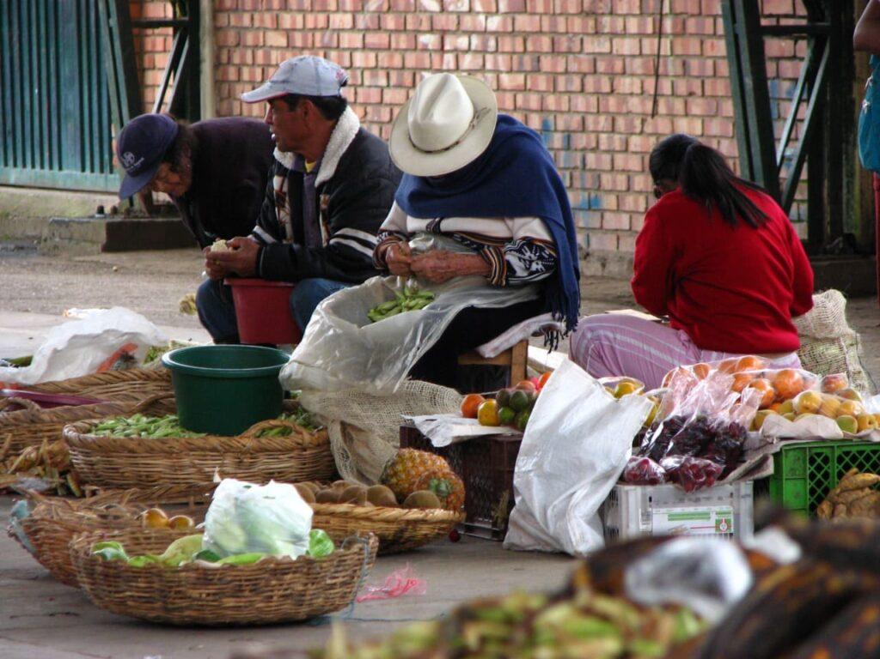
Planteamiento del problema
Según el artículo “Intermediarios y volatilidad de precios, problemas de nunca acabar del agro colombiano” publicado en la página oficial de la universidad de Antioquia por Lourdes Cruz Cárdenas - Comunicaciones Facultad En el sector agropecuario colombiano, los pequeños y medianos productores enfrentan grandes desafíos para comercializar sus productos de manera eficiente y rentable. La existencia de numerosos intermediarios en la cadena de suministro aumenta los costos y reduce las ganancias de los agricultores, mientras que los consumidores finales terminan pagando precios más elevados. (Intermediarios y volatilidad de precios, problemas de nunca acabar del agro colombiano)
Además en el artículo “transformar la alimentación y la agricultura para alcanzar los objetivos de desarrollo sostenible.. página 18” publicado en la página oficial de la FAO (Organización de las naciones unidas para la alimentación y la agricultura) la falta de transparencia en el proceso de comercialización dificulta la posibilidad a los campesinos de ser más competitivos en el mercado. Estos problemas no solo afectan la sostenibilidad económica de los productores, sino que también limitan su capacidad para invertir en mejoras productivas y tecnológicas. (https://openknowledge.fao.org/server/api/core/bitstreams/65e7524f-9f38-4e3c-b98c-e25a45737800/content)
En la Revista Nacional de Agricultura Edición 1034 – Marzo 2023, en la sección de Plan Nacional de Desarrollo 2022-2026: El menú para los sectores agropecuario y rural, dice que “Colombia debe producir más alimentos de manera eficiente e incluyente con los pequeños productores y utilizando ciencia, tecnología e innovación” (Plan Nacional de Desarrollo 2022-2026: El menú para los sectores agropecuario y rural - SAC - Sociedad de Agricultores de Colombia)

Slide 5
Pregunta problema
¿Cómo se puede conectar directamente a los pequeños y medianos productores (Campesinos) con los clientes finales, para suprimir las ineficiencias y desigualdades en el mercado agropecuario de Colombia?

Slide 6
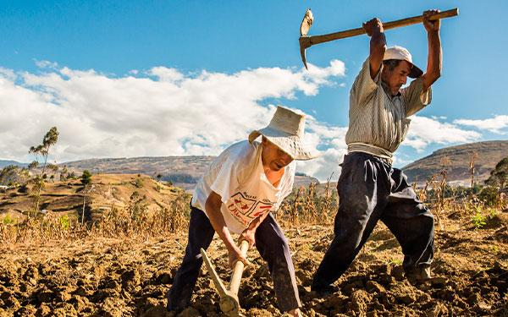
Justificación
La creación de un aplicativo web de comercio directo para el sector agropecuario en Colombia es esencial para resolver las ineficiencias y desigualdades actuales. Al suprimir los intermediarios, se disminuyen los costos y se incrementan las ganancias de los productores (Campesinos), permitiendo a los consumidores adquirir productos a precios más equitativos.
La transparencia en la cadena de suministro fortalece la confianza y facilita decisiones informadas. Además, el aplicativo web expande el acceso a mercados y fortalece a los productores mediante retroalimentación directa.
Fomentará la sostenibilidad económica y la equidad en el mercado garantiza que todos los productores (Campesinos), sin importar su tamaño o ubicación, tengan oportunidades justas, mejorando así la competitividad y resiliencia del sector agropecuario.

Slide 7
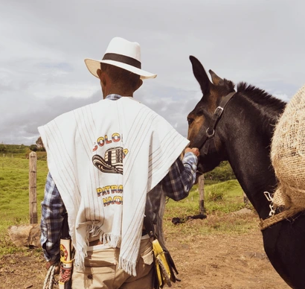
Alcance
Será un aplicativo en donde se implementará un sistema de registro y de perfil para productores y clientes, permitiendo la gestión de inventario de los productos ofrecidos. Se llevará a cabo un mercado en línea que permite buscar y comprar productos agrícolas de manera eficiente. Además, se implementarán links de pago seguro que garantice la protección de los datos financieros.
Se fomentará la transparencia proporcionando información clara sobre precios y calidad de productos, se facilitará la comunicación directa entre productores y clientes.

Slide 8
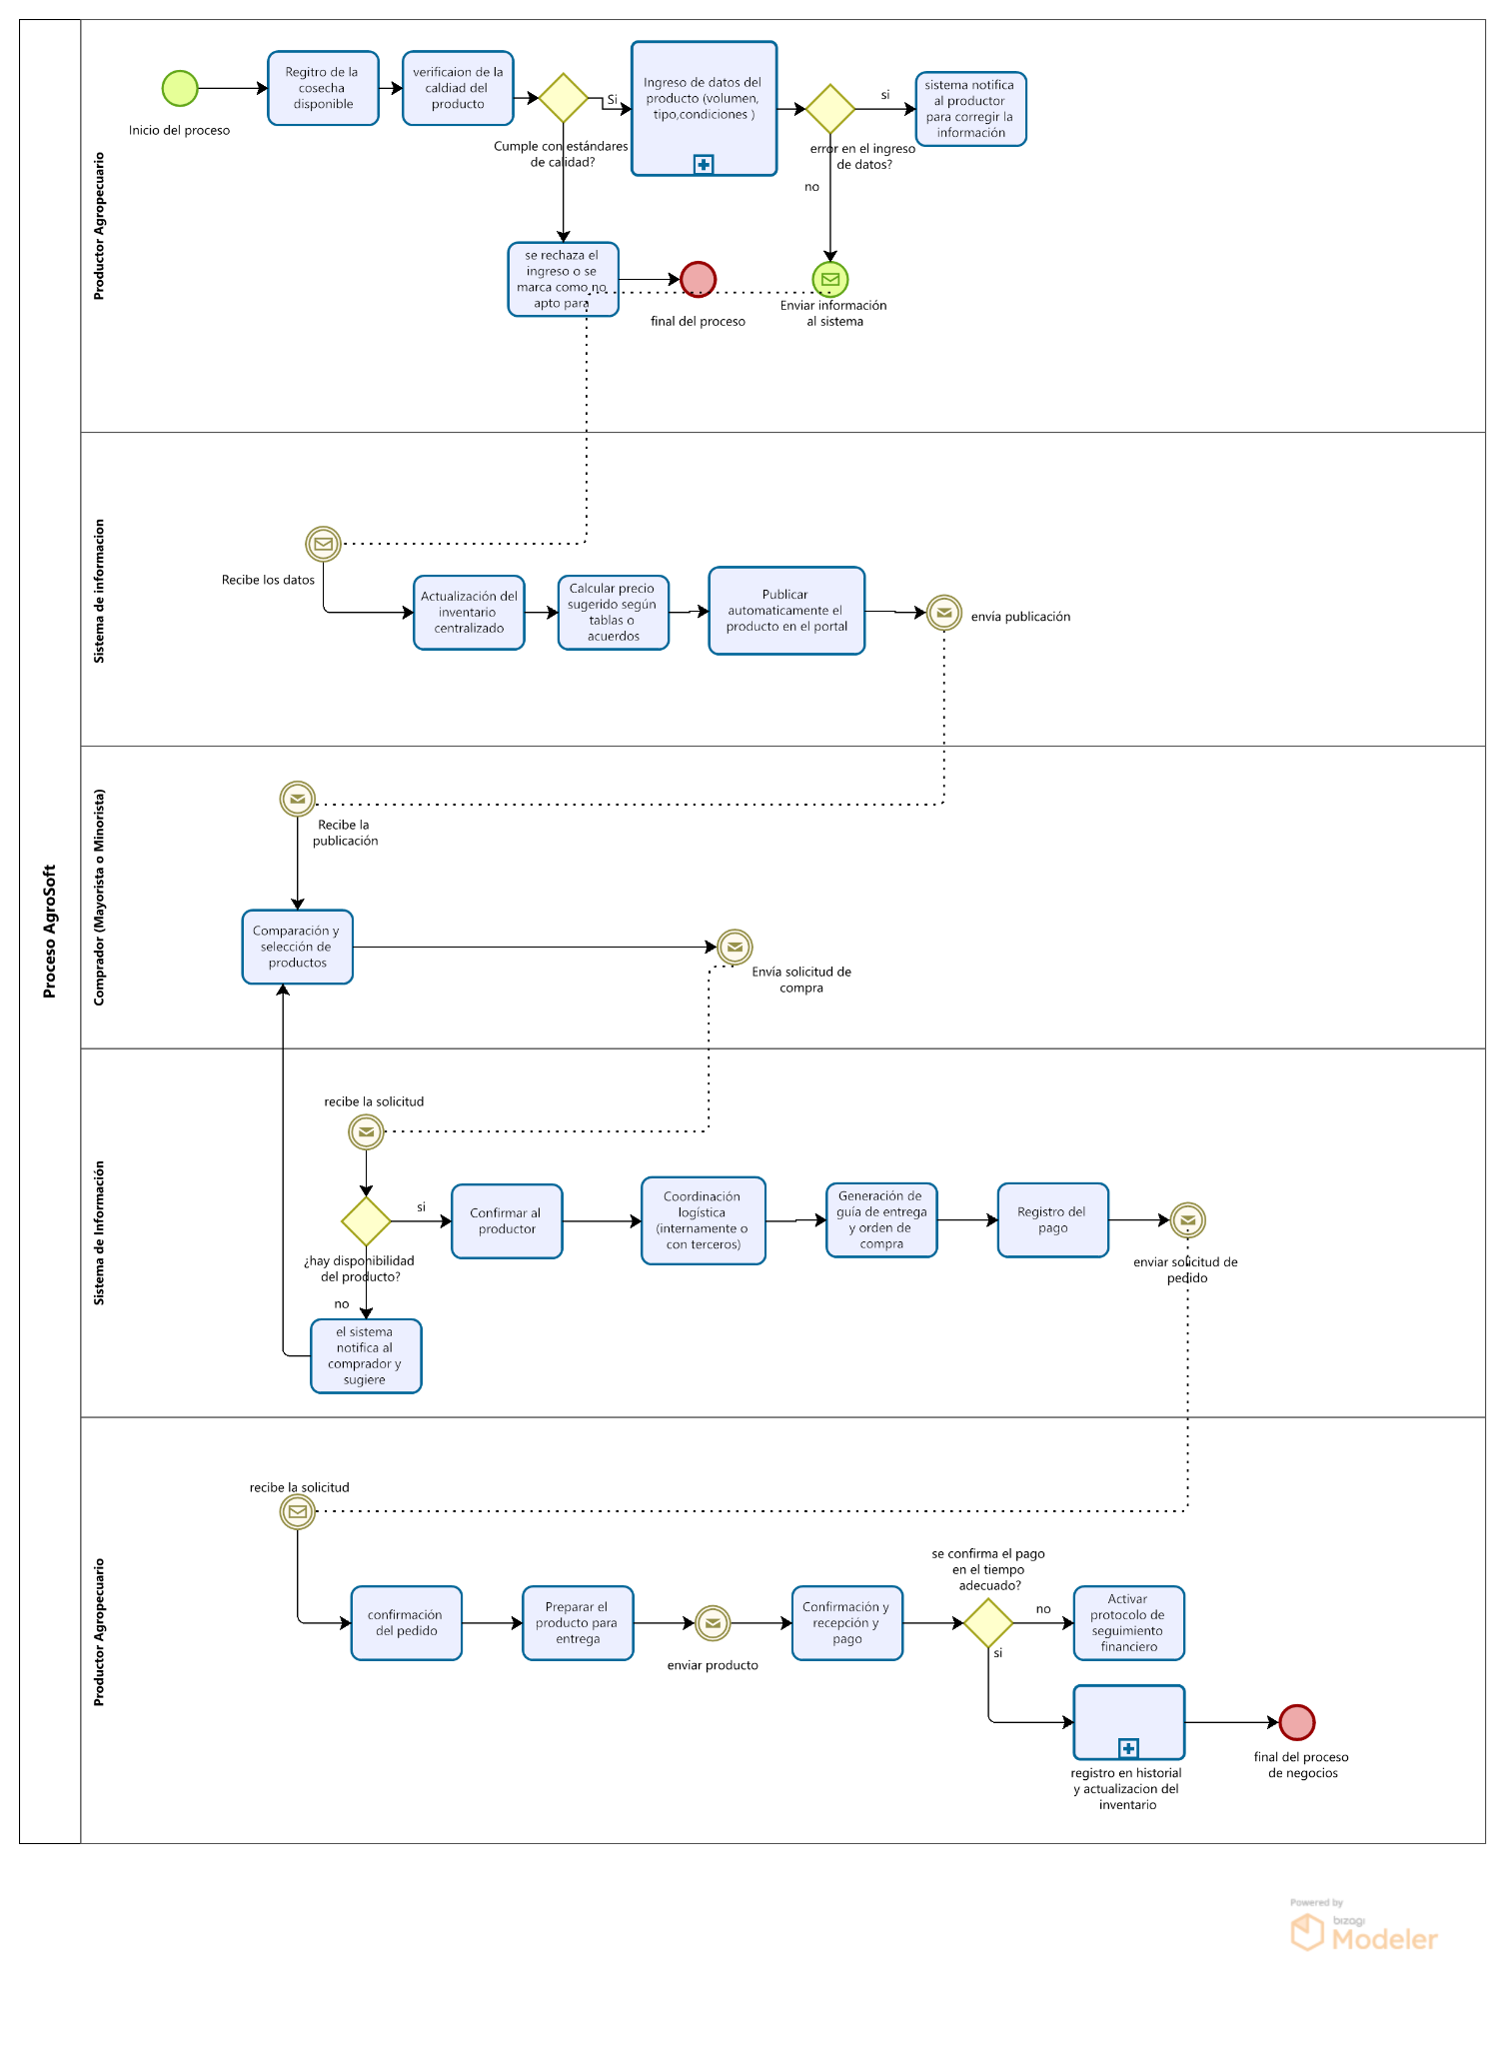
Diagrama BPMN
Enlace:
https://drive.google.com/file/d/1nTHVubTvZcI4CPC9qbmeGmhg_u0YNHAM/view?usp=drive_link

Slide 9
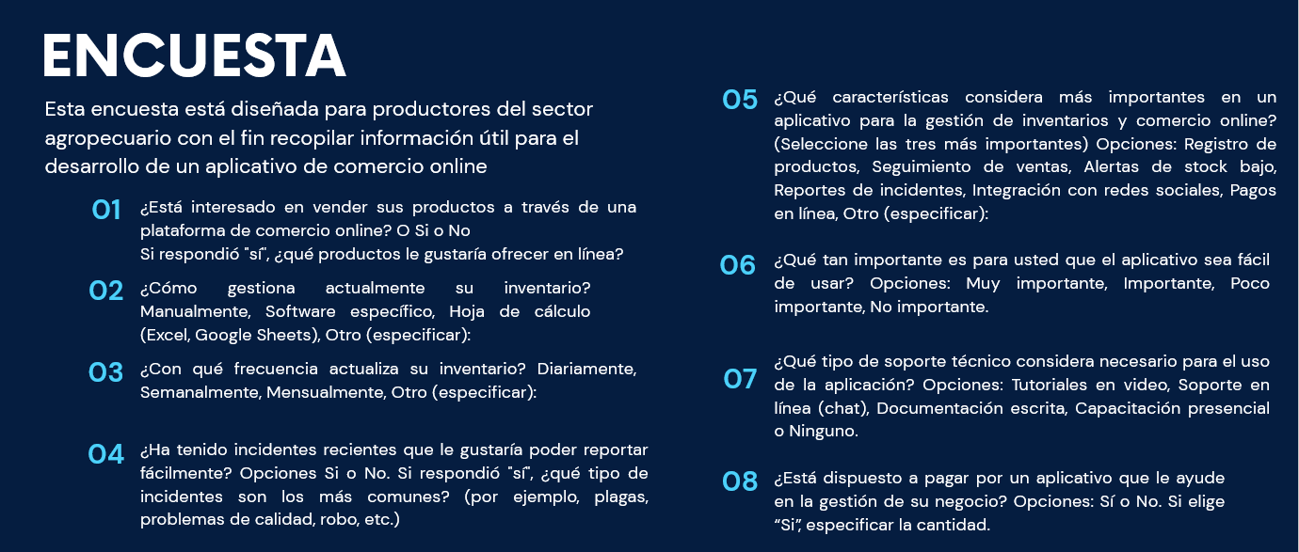
Recolección de información
Enlace:
https://forms.gle/G943wx9jjg1aSx1v7

Slide 10
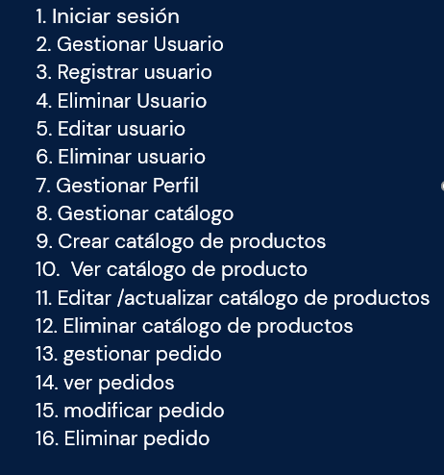
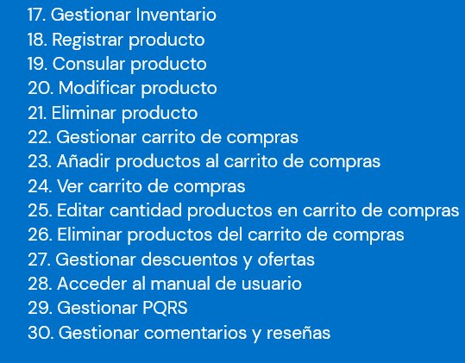
Requerimientos
Enlace IEEE830:
https://docs.google.com/document/d/1QkZ7WWZiGUmqZ70WMKk1HZH43xekb20a/edit?usp=sharing&ouid=106337483190684096692&rtpof=true&sd=true (Pag 26)

Slide 11
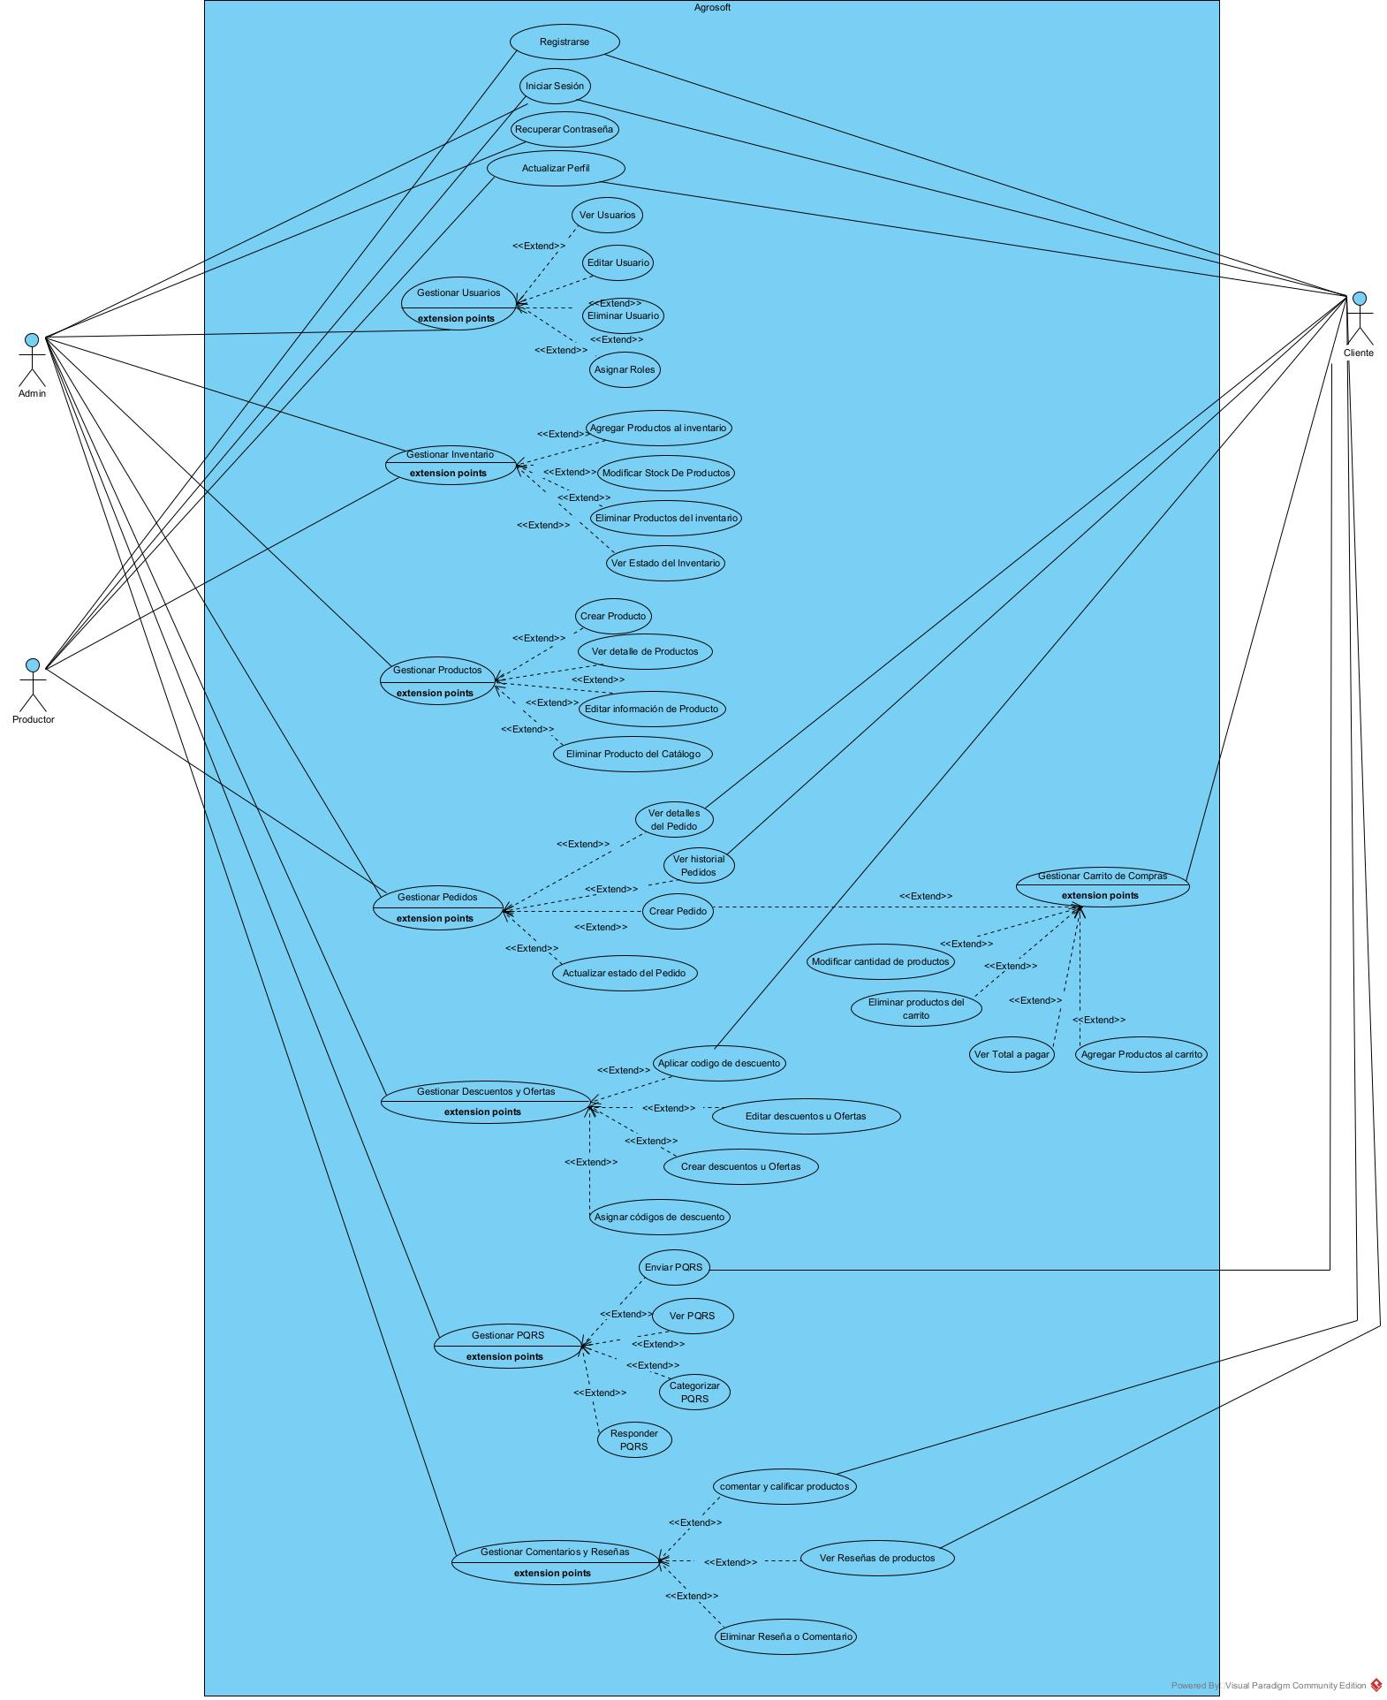
Diagrama de casos de uso
Enlaces:
https://drive.google.com/file/d/151jualnKd6Kgk_wU1xQnPg7rPO6HMPsI/view?usp=sharing
https://docs.google.com/document/d/11AuSL4IokuNmXcoFyfejSGd_cxwFz-2a/edit?usp=sharing&ouid=106337483190684096692&rtpof=true&sd=true

Slide 12
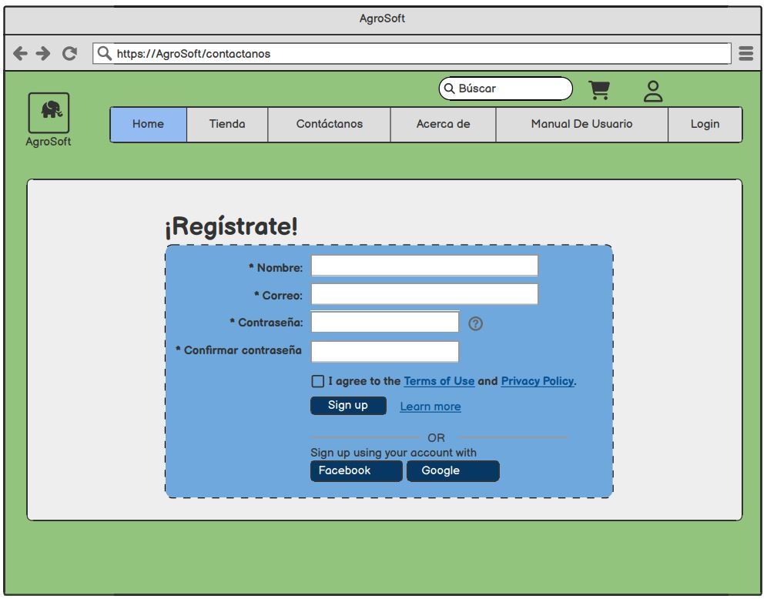
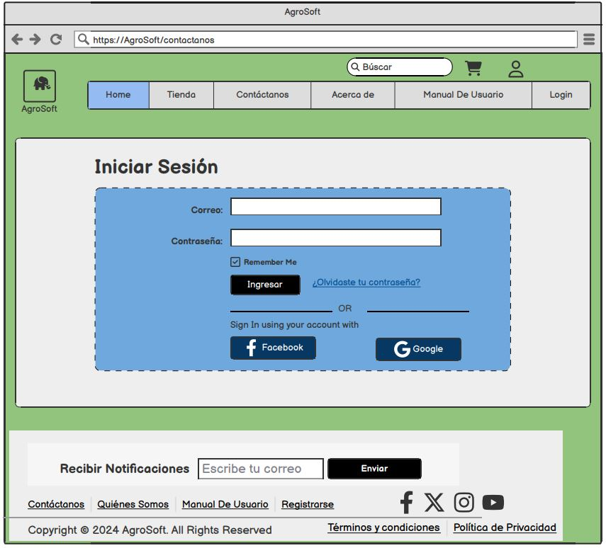

Mockup

Slide 13
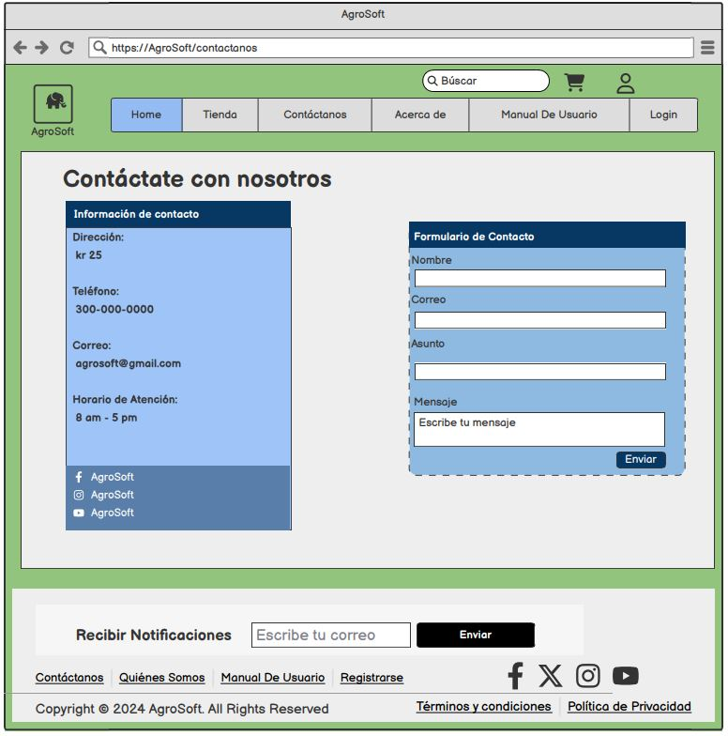
Mockup

Slide 14
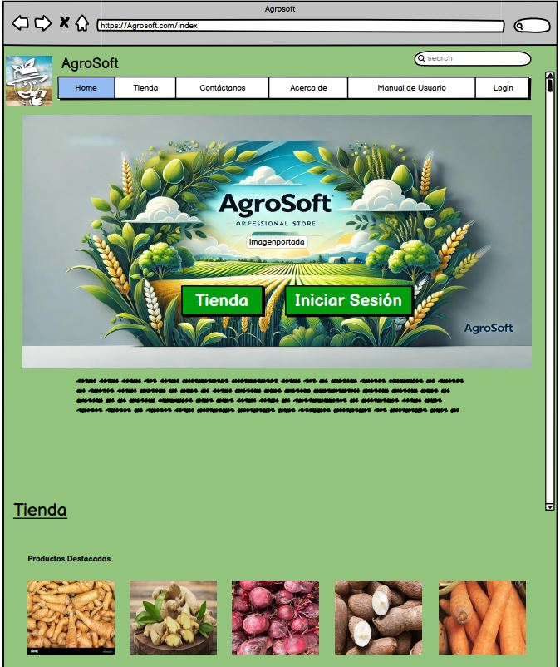
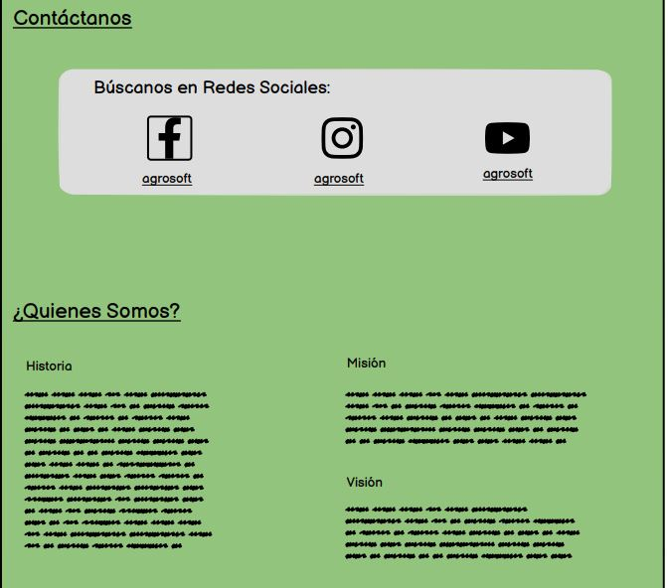
Mockup

Slide 15
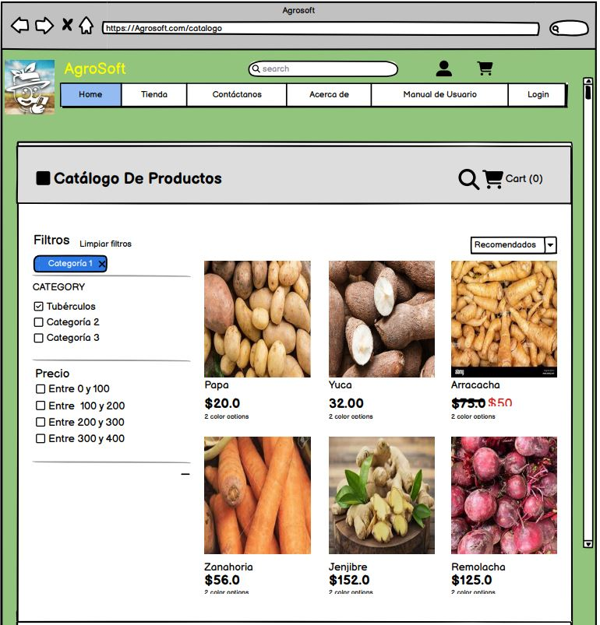
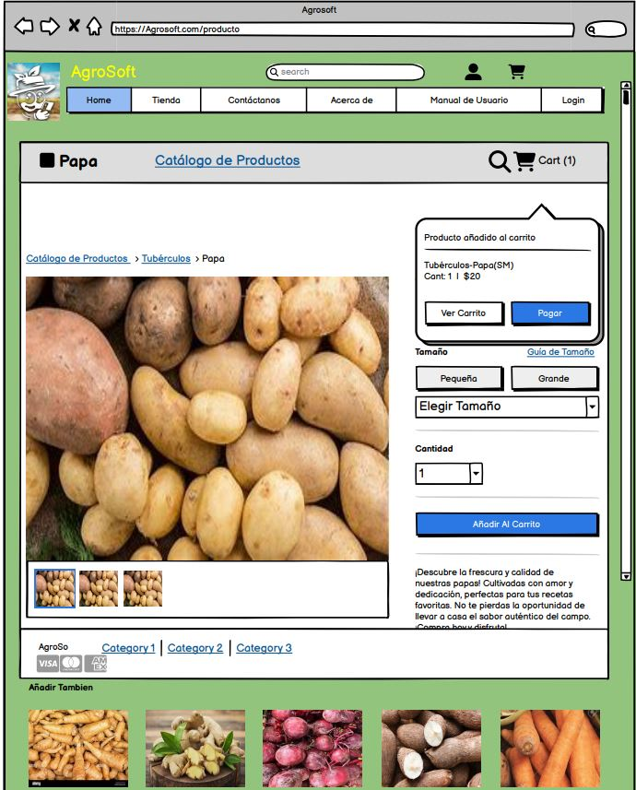
Mockup

Slide 16
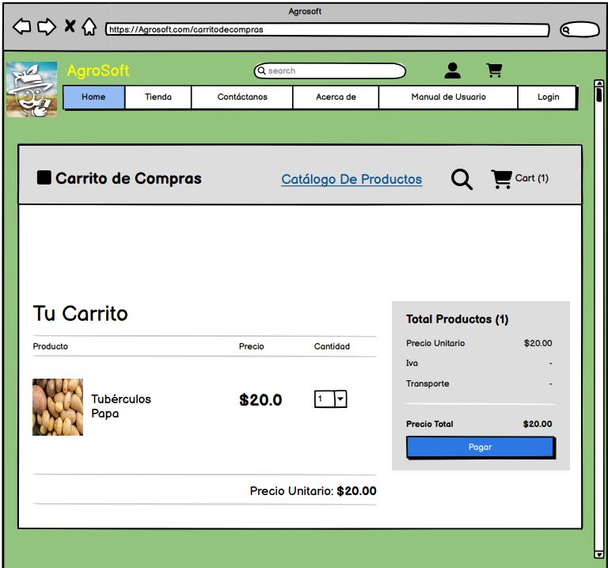
Mockup
Enlaces:
https://drive.google.com/file/d/1oFd_3v4xeUBteMxFpjIGN2f5catYvE7K/view
https://drive.google.com/file/d/1YTeYUmTfUsGH62vwoNDKDB2FRD5aY4Cf/view

Slide 17
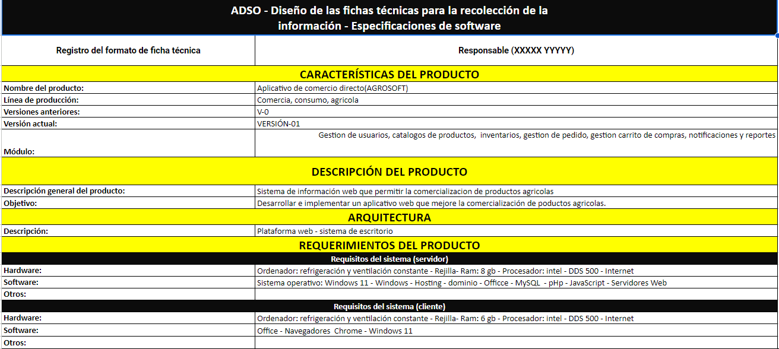
Ficha técnica
Enlace:
https://docs.google.com/spreadsheets/d/1f7tnnOKpb_2ppP3jluL55B02YG7nvNx5/edit?usp=drive_link&ouid=106337483190684096692&rtpof=true&sd=true

Slide 18

Presentación elaborada por:
Johan Fernando Ochoa Lozano
Duvier Olmos Cometa
Juliana Tique Ortiz
Derek Saavedra Castañeda
Como material de apoyo sustentación ADSO
Trimestre II SENA –CEET
2024

Slide 19


